Slide 1
Python Fundamentals.
Voor Data Scientists en Data Engineers

Slide 2
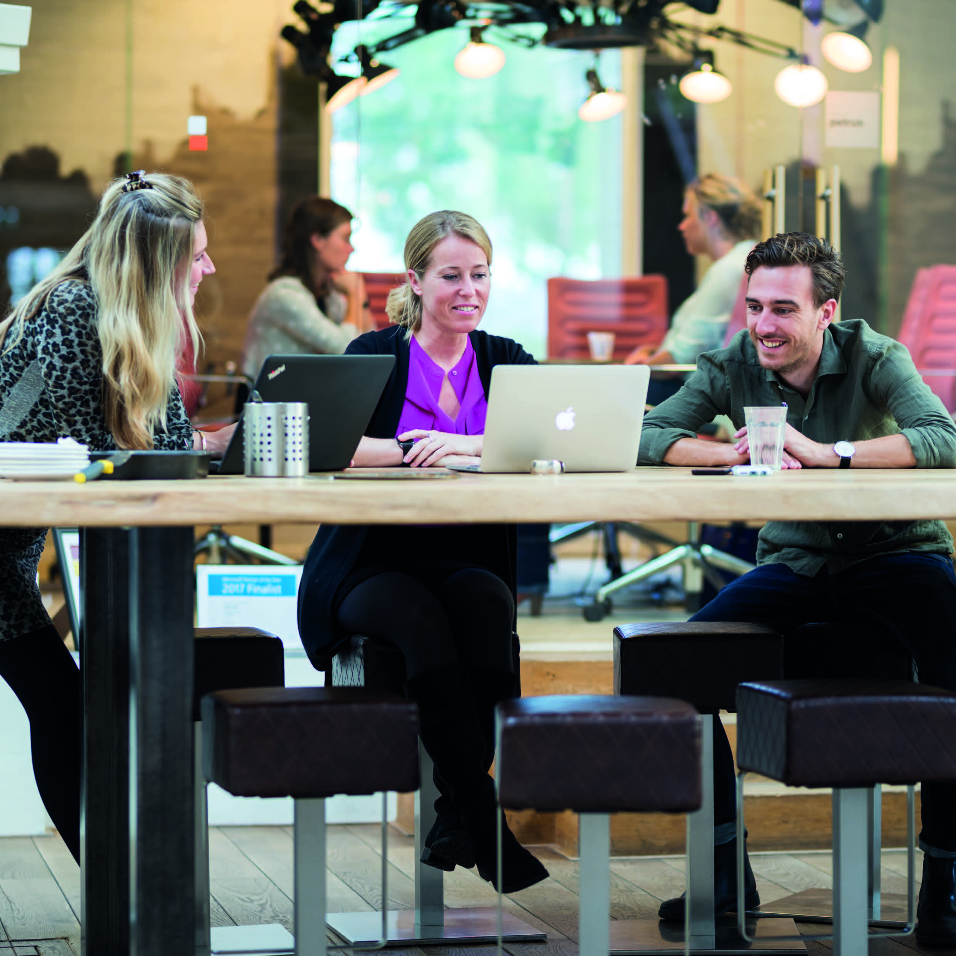
Onderwerpen
Welkom, introductie, kennismaking
Hoogover uitleg: wat is Python? Wat is Pandas?
Jupyter Notebook
Inlezen
Inspectie en verkennen van data
Selectie en filteren
Data wrangling
Joins
Visualisatie
Eigen functies
Installatie en opzet van Jupyter, Python en Pandas

Slide 3
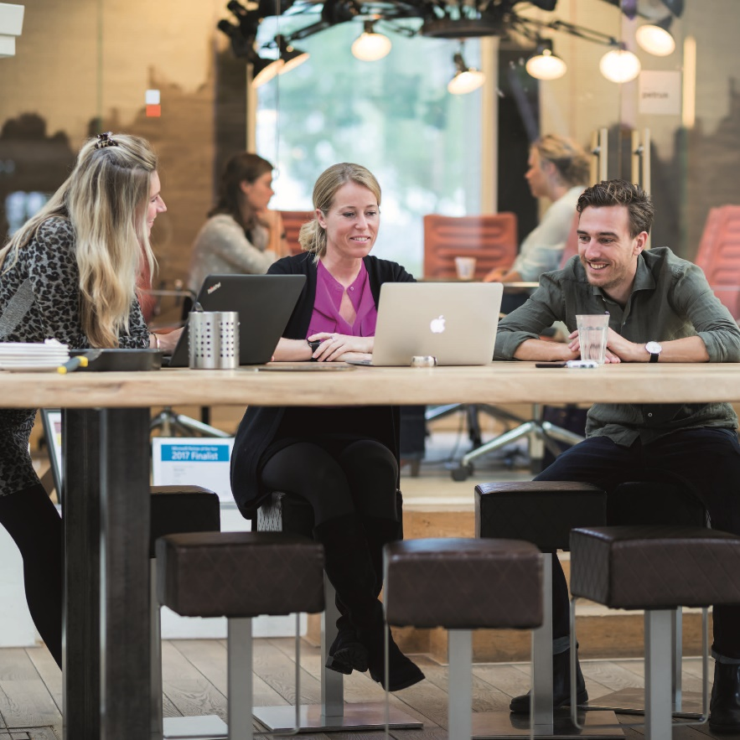
Introductie.
Waar sta je nu?
Wat is je leerdoel?
Waar werk je?
Welke software?
Gebruik je al Python?

Slide 4
Waarom Python + Pandas?
Eating the World!
Data-analyse, ML, wrangling
Leesbare code
Snel te schrijven
Efficiënte libraries
Maar ook handig om snel een API aan te spreken
.. of een website te scrapen
Spark, Databricks, …
Leuk om iets nieuws te leren
Koalas / PySpark

Slide 5
Waarom GEEN Python / Pandas?
Higher-level language
Dus ook langzamer
... ”premature optimization is the root of all evil” (Donald Knuth)

Slide 6
Next slides contains elements you can copy and paste with the ‘format’ tool.

Slide 7
Photo Side.
Big photo covering the side
A photo doesn’t always have to be circular or rounded. It can also contain 50% or less/more on the side as a separator.
Big photo covering the side

Slide 8
Photo Circular.
How do you do this?
To get the circular photo, make sure that you have a square photo and simply copy the formatting of the sample to your required photo. If the photo isn’t squared yet, read below on how to do that.
How to crop on 1:1 ratio
Paste your photo
Ideal situation would be a 1:1/square photo
If not, you can crop it with the instructions below
Go to Picture Format > Crop > Square 1:1
Copy and paste the formatting from the sample on the right to the new one.

Slide 9
Drop Shadow Element.
Drop Shadow
Just a sample
Voor vlakken achter een tekst, of andere elementen die kadering nodig hebben. (Niet verplicht)
Bullet 1
Bullet 2
Bullet 3

Slide 10
Just a big bullet
Another one
Sub bullet
Another sub bullet

